Slide 1


MMD – TC VERSÃO 2022
Indicadores para evidenciar a atuação dos Tribunais de Contas
Novembro/2022

Slide 2


MMD-QATC - objetivo
Verificar o desempenho dos Tribunais de Contas em comparação com as boas práticas internacionais e diretrizes estabelecidas pela Atricon, assim como identificar os seus pontos fortes e fracos.
A avaliação deve basear-se em elementos factuais.
A utilização do MMD-TC é voluntária.

Slide 3
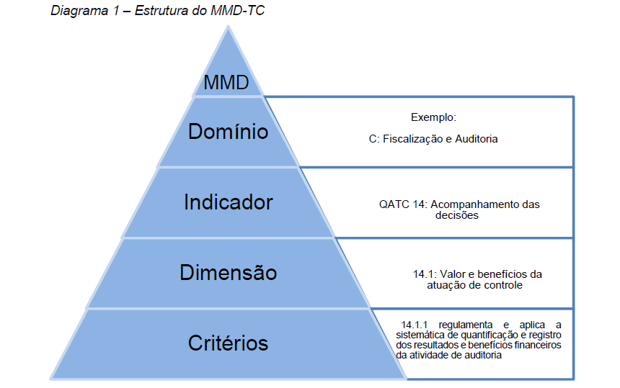

Slide 4
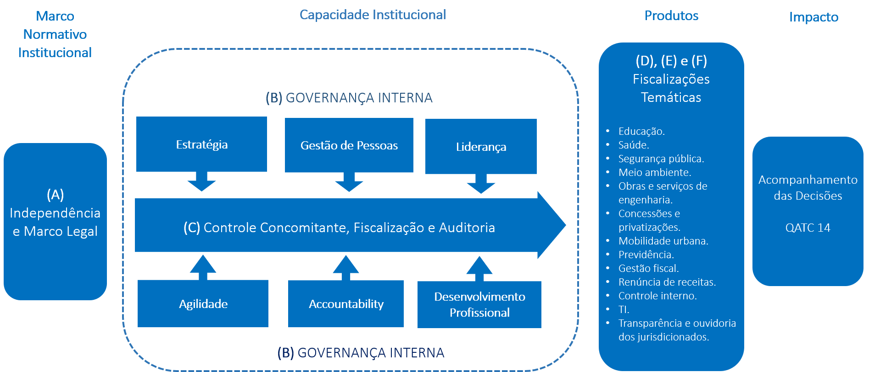

Slide 5
Versão 2022 - Alterações
Excepcionalmente, no MMD-TC 2022 ficaram suspensos os domínios D, E e F, que foram substituídos pelo Domínio G: FISCALIZAÇÃO DA GESTÃO PÚBLICA DURANTE A PANDEMIA.

Slide 6
Versão 2022 - Alterações

Slide 7
Versão 2022 - Alterações

Slide 8
Versão 2022 - Alterações
Período Avaliado: junho 2019 a julho 2022

Slide 9
CRONOGRAMA 2022

Slide 10
Cronograma de Atividades Comissões
Dia e Horário | Dia da semana | Domínio |  | Indicadores | Responsáveis
01/jun | Quarta-feira | A |  | QATC 1 - Composição, organização e funcionamento | Leila / Belarmino
9 às 11H
02/jun | Quinta-feira | B |  | QATC 2 - Liderança | Berlamino e Flávia Ávila
9 às 10H
02/jun |  |  |  | QATC 3 - Estratégia | Sandra Rodrigues e Cristiana
10 às 11H
03/jun 9 às 10H | Sexta-feira |  |  | QATC 4 - Accountability | Luiz Cláudio, Renata e Evandro
03/jun 10 às 11H |  |  |  | QATC 5 - Agilidade no julgamento e gerenciamento de prazos de processos | Sandra, Simone, Marina, Jonatas, Reuder e Flávia Ávila
06/jun | Segunda-feira |  |  | QATC 6 e 7 - Gestão de Pessoas e Desenvolvimento Profissional | Leila
9 às 11H
07/jun | Terça-feira | C |  | QATC 8 e 9 - Planejamento geral e Controle e garantia de qualidade de fiscalizações e auditorias | Heloisa
9 às 11H
08/jun | Quarta-feira |  |  | QATC 10 - Auditoria de conformidade | Denise, Guilherme, Fabiano e Fábio
9 às 11H
09/jun 9 às 10H | Quinta-feira |  |  | QATC 11 - Auditoria operacional | Ryan
09/jun 10 às 11H |  |  |  | QATC 12 - Auditoria financeira | Filipe
10/jun | Sexta-feira |  |  | QATC 13 - Controle externo concomitante | Heloisa, Fábio e Ana Carolina
9 às 11H |  |  |  | QATC 15 - Informações estratégicas para o controle externo | Henrique Quites
13/jun | Segunda-feira |  |  | QATC 14 - Acompanhamento das decisões | Heloisa, Ana Beatriz, Marina, Giovana e Wagner
9 às 11H
14/jun | Terça-feira | G |  | QATC 26 - Saúde | Denise, Ryan e Guilherme
9 às 11H
15/jun | Quarta-feira
9 às 11H
16 e 17/6 |  |  |  | Corpus Christi - Recesso

Slide 11
Atividades Comissões
20/jun. | Segunda-feira | G | QATC 27 - Assistência Social, Manutenção de empregos e Financiamento ao setor privado | Ryan, Guilherme e Henrique
9 às 11H
21/jun | terça-feira
9 às 11H
22/jun | Quarta-feira |  | QATC 28 - Gestão fiscal e Auxílios intergovernamentais | Heliane e Paulo Henrique Bese
9 às 11H
23/jun | Quinta-feira
9 às 11H
24/jun | Sexta-feira |  | QATC 29 - Educação | Denise, Ryan e Guilherme
9 às 11H
27/jun | Segunda-feira
9 às 11H
28/jun | Terça-feira |  | QATC 30 - Transparência | Denise, Ryan e Guilherme,Belarmino
9 às 11H
29/jun | Quarta-feira
9 às 11H
30/jun | Quinta-feira |  | Reserva
9 às 11H
JULHO
01/jul | Sexta-feira | Todos | Lançamento no Sistema Aprimore | Comissão de Avaliação
04 a 08/jul | Segunda a Sexta-feira | Todos | Controle de qualidade da Avaliação | Comissão de Controle de Qualidade

Slide 12
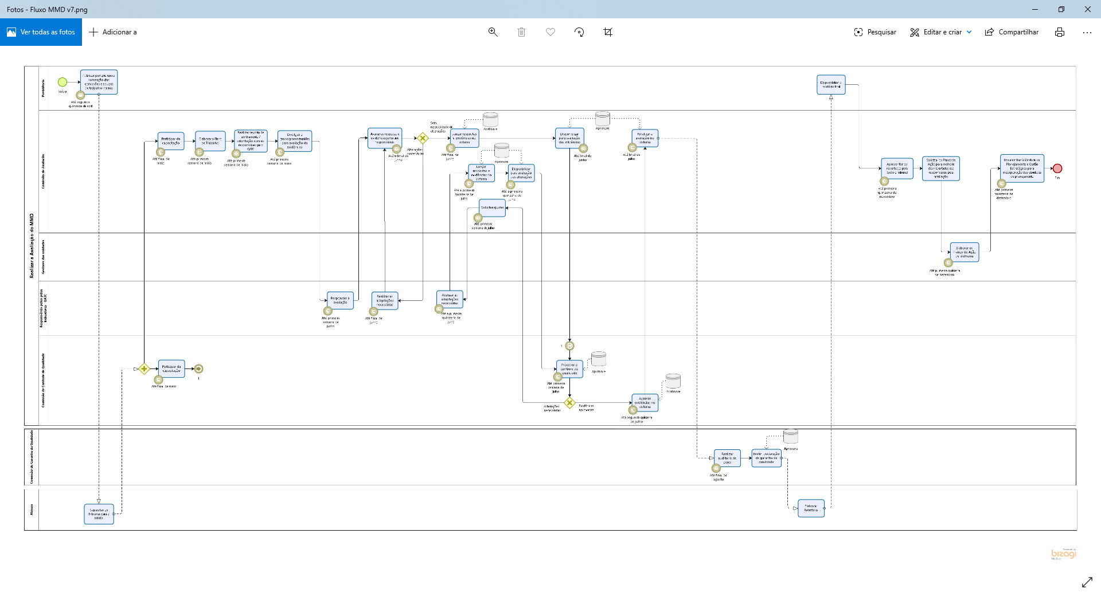
Atividades Comissões

Slide 13
Atividades Comissões
Foram realizadas 39 Reuniões de trabalho para orientação, coleta das respostas, evidências e realização de ajustes.
Os trabalhos foram concluídos no prazo estimado pela Comissão de Avaliação e pela Comissão de Controle de Qualidade, conforme cronograma e fluxo de trabalho desenhado.
Ressaltamos que o êxito do trabalho refletiu o empenho dos respondentes - responsáveis por QATCs e suas equipes, e das respectivas comissões de avaliação e Comissão de Controle de Qualidade.

Slide 14
MMD 2022: Percentual obtido na avaliação
Resultado final 2022
73%

Slide 15
Resultados Geral por notas nos QATCs

Slide 16
Resultados Geral por notas nos QATCs
Em seis indicadores o TCEMG possui nível gerenciado, nota 4: o Tribunal de Contas está devidamente estruturado e cumprindo adequadamente a sua missão constitucional:
item | Domínio/Indicador | Final
1 | QATC 01 - COMPOSIÇÃO, ORGANIZAÇÃO E FUNCIONAMENTO DOS TCs | 4
3 | QATC 03 - ESTRATÉGIA | 4
15 | QATC 15 - INFORMAÇÕES ESTRATÉGICAS PARA O CONTROLE EXTERNO | 4
28 | QATC 28 - GESTÃO FISCAL E AUXÍLIOS INTERGOVERNAMENTAIS | 4
29 | QATC 29 - EDUCAÇÃO | 4
30 | QATC 30 - TRANSPARÊNCIA | 4

Slide 17
Resultados Geral por Notas nos QATCs
Em oito indicadores que apresentam um nível estabelecido, nota 3: O Tribunal tem atuação satisfatória, dispõe de bons mecanismos para a garantia da regular aplicação dos recursos públicos
.
item | Domínio/Indicador | Final
2 | QATC 02 - LIDERANÇA | 3
4 | QATC 04 - ACCOUNTABILITY | 3
6 | QATC 06 - GESTÃO DE PESSOAS | 3
7 | QATC 07 - DESENVOLVIMENTO PROFISSIONAL | 3
8 | QATC 08 - PLANEJAMENTO GERAL DE FISCALIZAÇÃO E AUDITORIA | 3
13 | QATC 13 - CONTROLE EXTERNO CONCOMITANTE | 3
26 | QATC 26 - SAÚDE | 3
27 | QATC 27 - ASSISTÊNCIA SOCIAL, MANUTENÇÃO DE EMPREGOS E FINANCIAMENTO AO SETOR PRIVADO | 3

Slide 18
Resultados Geral por notas nos QATCs
Em quatro indicadores o TCEMG possui nível de desenvolvimento, nota 2: as práticas avaliadas ainda não são satisfatórias, mas existem indicativos concretos do seu aperfeiçoamento
item | Domínio/Indicador | Final
5 | QATC 05 - AGILIDADE NO JULGAMENTO E GERENCIAMENTO DE PRAZOS DE PROCESSOS | 2
9 | QATC 09 - CONTROLE E GARANTIA DE QUALIDADE DE FISCALIZAÇÕES E AUDITORIAS | 2
11 | QATC 11 - AUDITORIA OPERACIONAL | 2
14 | QATC 14 - ACOMPANHAMENTO DAS DECISÕES | 2

Slide 19
Resultados Geral por notas nos QATCs
Em dois indicadores o TCEMG possui nível base, nota 1: as práticas avaliadas ainda não são satisfatórias:
item | Domínio/Indicador | Final
10 | QATC 10 - AUDITORIA DE CONFORMIDADE | 1
12 | QATC 12 - AUDITORIA FINANCEIRA | 1
.

Slide 20
Considerações importantes
*Auditorias: operacional, conformidade e financeira
1) Dimensão: Abrangência das Auditorias (não serve outros instrumentos de fiscalização): Para os critérios de abrangência das auditorias a Atricon apresenta para cumprimento, percentuais muito elevados e de difícil de cumprimento pelo TCEMG, devido ao tamanho do Estado, a quantidade de municípios e de entidades jurisdicionadas. Em regra solicita para pontuar acima de 1, que 80% (nível4) 60% (nivel3), 40% (nivel2) das entidades sujeitas a auditoria sejam auditadas.
2) Dimensão: Apreciação das Auditorias: Os percentuais estabelecidos para apreciação das auditorias, bem como o prazo fixados pela Atricon são complexos para o atingimento. Para pontuação acima de 1 é necessário que pelo menos 40% das auditorias sejam apreciadas no prazo fixado e quando não tem prazo fixado, em 12 meses após o encerramento do período a que a auditoria se refere.
3) Relatórios Auditorias: disponibilização dos relatórios de fiscalização no sitio oficial do TCEMG e/ou no portal da transparência, logo após o contraditório e antes da decisão, independentemente do requerimento - ( este entendimento contraria o artigo 5º da nossa Portaria 66/Pres/2019, com redação dada pela Portaria 45/Pres/2020 que autoriza divulgação do relatório para acesso, após decisão.

Slide 21
MMD 2022: Pontuação por Dimensão
DOMÍNIO A: INDEPENDÊNCIA E MARCO LEGAL
QATC 01 : COMPOSIÇÃO ORGANIZAÇÃO E FUNCIONAMENTO
ITEM | DESCRIÇÃO | TCEMG | CGQ | OBSERVAÇÕES
1.1 | MINISTROS E CONSELHEIROS | 4 | 4
1.2 | MINISTROS SUBSTITUTOS E CONSELHEIROS SUBSTITUTOS | 3 | 3
1.3 | MINISTÉRIO PÚBLICO DE CONTAS | 4 | 4
DOMÍNIO B: GOVERNANÇA INTERNA
QATC 02: LIDERANÇA
ITEM | DESCRIÇÃO | TCEMG | CGQ | OBSERVAÇÕES
2.1 | ALTA ADMINISTRAÇÃO | 3 | 3
2.2 | CORREGEDORIA | 3 | 3
2.3 | GESTÃO DA ÉTICA | 3 | 3

Slide 22
MMD 2022: Pontuação por Dimensão
DOMÍNIO B: GOVERNANÇA INTERNA
QATC 03 : ESTRATÉGIA
ITEM | DESCRIÇÃO | TCE | CGQ | Questões que influenciaram a pontuação abaixo de 3
3.1 | PROCESSO DE PLANEJAMENTO ESTRATÉGICO | 4 | 4
3.2 | EXECUÇÃO E MONITORAMENTO DO PLANO ESTRTÉGICO | 3 | 3
3.3 | GESTÃO TECNOLOGIA DA INFORMAÇÃO E COMUNICAÇÃO | 4 | 4
QATC 04: ACCOUNTABILITY
ITEM | DESCRIÇÃO | TCE | CGQ | OBSERVAÇÕES
4.1 | TRANSPARÊNCIA | 2 | 2 | Não cumprimento de todos os critérios classificados como essenciais, obrigatórios e recomendáveis previstos na Resolução da Atricon n.02/2018- apêndice II nos percentuais estabelecidos.
4.2 | COMUNICAÇÃO | 3 | 3
4.3 | OUVIDORIA | 4 | 4
4.4 | CONTROLE INTERNO | 2 | 2 | Não possuímos Plano de atividades com base em critério de risco. E realização de Auditorias Internas com base NBASP.

Slide 23
MMD 2022: Pontuação por Dimensão
DOMÍNIO B: GOVERNANÇA INTERNA
QATC 05 : AGILIDADE NO JULGAMENTO E GERENCIAMENTO DE PRAZOS DE PROCESSOS
ITEM | DESCRIÇÃO | TCE | CGQ | OBSERVAÇÕES
5.1 | PRAZOS PARA APRECIAÇÃO (JULGAMENTO, EMISSÃO DE PARECER, REGISTRO ETC.) | 0 | 0 | 0 = Menos de três dos onze critérios, são cumpridos. TCEMG desenvolve ações para gerir seu passivo processual, como o estabelecimento de metas de deliberação e de análise. Todavia, o cumprimento dos prazos estabelecidos pela Atricon são muito complexos para tingimento devido ao grande volume de processos recebidos, tendo em vista possuirmos 853 municípios e 17.668 jurisdicionados.
5.2 | MEDIDAS PARA RACIONALIZAR A GERAÇÃO DE PROCESSOS | 4 | 4
5.3 | GESTÃO PROCESSUAL | 2 | 2 | 2 = Quando cinco dos nove critérios são cumpridos. Questão com peso maior não pontuadas: aplicação de Critérios de classificação dos processos conforme grau de complexidade. Definição de prazos para deliberação final dos processos em função da sua natureza; gerenciamento de prazos e emissão de alerta automatizados.

Slide 24
MMD 2022: Pontuação por Dimensão
DOMÍNIO B: GOVERNANÇA INTERNA
QATC 05 : AGILIDADE NO JULGAMENTO E GERENCIAMENTO DE PRAZOS DE PROCESSOS
ITEM | DESCRIÇÃO | TCE | CGQ | OBSERVAÇÕES
5.4 | SÚMULA E JURISPRUDÊNCIA | 3 | 3
QATC 06: GESTÃO DE PESSOAS
ITEM | DESCRIÇÃO | TCE | CGQ | OBSERVAÇÕES
6.1 | POLÍTICA E ESTRATÉGIA DE GESTÃO DE PESSOAS | 4 | 4
6.2 | CARREIRA | 3 | 3
6.3 | POLÍTICA DE BEM ESTAR, ACESSIBILIDADE E CLIMA ORGANIZACIONAL | 3 | 3

Slide 25
MMD 2022: Pontuação por Dimensão
DOMÍNIO B: GOVERNANÇA INTERNA
QATC 07 : DESENVOLVIMENTO PROFISSIONAL
ITEM | DESCRIÇÃO | TCE | CGQ | OBSERVAÇÕES
7.1 | GESTÃO DE COMPETENCIAS E LIDERANÇA | 2 | 2 | Existência de normativo que Regulamenta os requisitos de competências dos cargo e de liderança . Utilização destes requisitos para seleção de liderança.
7.2 | DESENVOLVIMENTO E FORMAÇÃO PROFISSIONAL | 3 | 3
7.3 | ESCOLA DE CONTAS | 4 | 4

Slide 26
MMD 2022: Pontuação por Dimensão
DOMÍNIO C: FISCALIZAÇÃO E AUDITORIA
QATC 08 : PLANEJAMENTO GERAL DE FISCALIZAÇÃO E AUDITORIA
ITEM | DESCRIÇÃO | TCE | CGQ | OBSERVAÇÕES
8.1 | PROCESSO DE PLANEJAMENTO DE FISCALIZAÇÃO E AUDITORIA | 4 | 4
8.2* | PLANEJAMENTO DAS AUDITORIAS DE CONFORMIDADE | 1 | 1 | 1 = Quando três dos dez critérios são cumpridos. O Aprimoramento da metodologia é objeto do Programa: “Implantar sistemática de planejamento das ações de controle externo alinhado às normas nacionais e internacionais aplicáveis às Entidades de Fiscalização”, constante do desdobramento do Plano Estratégico do Tribunal e está em curso.

Slide 27
MMD 2022: Pontuação por Dimensão
DOMÍNIO C: FISCALIZAÇÃO E AUDITORIA
QATC 08 : PLANEJAMENTO GERAL DE FISCALIZAÇÃO E AUDITORIA
ITEM | DESCRIÇÃO | TCE | CGQ | OBSERVAÇÕES
8.3 | PLANEJAMENTO DAS AUDITORIAS OPERACIONAIS | 3 | 3
8.4 | PLANEJAMENTO DAS AUDITORIAS FINANCEIRAS | 4 | 4
QATC 09 : CONTROLE E GARANTIA DE QUALIDADE DE FISCALIZAÇÕES E AUDITORIAS
ITEM | DESCRIÇÃO | TCE | CGQ | OBSERVAÇÕES
9.1 | CONTROLE DE QUALIDADE DE FISCALIZAÇÕES E AUDITORIAS | 2 | 2 | 2 = Quando três dos seis critérios são cumpridos. Questão não pontuada se refere a utilização de peritos: “Sempre que surgirem questões difíceis ou controversas, o Tribunal assegura que sejam utilizados os recursos apropriados (peritos) para tratá-las.”
9.2 | GARANTIA DE QUALIDADE DE FISCALIZAÇÕES E AUDITORIA | 2 | 2 | 2 = Quando três dos seis critérios são cumpridos. Em 2020 e 2021 não foram realizadas atividades de asseguração. Os trabalhos do Comitê de Asseguração de Qualidade foram retomados em 2022.

Slide 28
MMD 2022: Pontuação por Dimensão
DOMÍNIO C: FISCALIZAÇÃO E AUDITORIA
QATC 10: AUDITORIA DE CONFORMIDADE
ITEM | DESCRIÇÃO | TCE | CGQ | OBSERVAÇÕES
10.1 | ABRANGÊNCIA DA AUDITORIA DE CONFORMIDADE | 0 | 0 | Para pontuar acima de 1 é necessário que 80% , 60% ,40% ou 20% das entidades identificadas na análise de risco tenham sido objeto de auditoria. Critério extremamente complexo em razão do tamanho de MG e considerando também a quantidade de jurisdicionados sujeitos a auditoria.
10.2 | NORMAS E REQUISITOS DE AUDIT. DE CONFORMIDADE | 4 | 4
10.3 | PROCESSO DE AUDITORIA DE CONFORMIDADE | 1 | 1 | A despeito de cumprir demais itens a pontuação 1 é em razão do peso grande atribuído a questão não pontuada: “ Disponibiliza no sítio oficial e/ou portal da transparência os relatórios de fiscalização logo após o contraditório e antes da decisão, independente de requerimento”.
10.4 | APRECIAÇÃO DA AUDITORIA DE CONFORMIDADE | 1 | 1 | Para pontuar acima de 1 é necessário que sejam apreciados pelo menos 40% dos relatórios de auditoria pelo Pleno/Câmara dentro prazo fixado e se não houver fixação, dentro de 6 meses após encerramento do período a que a auditoria se refere.

Slide 29
MMD 2022: Pontuação por Dimensão
DOMÍNIO C: FISCALIZAÇÃO E AUDITORIA
QATC 11: AUDITORIA OPERACIONAL
ITEM | DESCRIÇÃO | TCE | CGQ | OBSERVAÇÕES
11.1 | ABRANGÊNCIA DA AUDITORIA OPERACIONAL | 4 | 4
11.2 | NORMAS E REQUISITOS DE AUDITORIA OPERACIONAL | 4 | 4
11.3* | PROCESSO DE AUDITORIA OPERACIONAL | 1 | 1 | Atendemos a 12 de 13 itens. Tiramos a nota 1 por não atender o item 11.3.13 que tem grade peso: “disponibiliza no sítio oficial e/ou portal da transparência os relatórios de fiscalização logo após o contraditório e antes da decisão, independente de requerimento”; A DISPONIBILIZAÇÃO OCORRE APENAS APÓS A DECISÃO (ACÓRDÃO)
*Pontuação = 4: todos os critérios são cumpridos, Pontuação = 3: os critérios (1), (4), (7), (10), (11), (12) e (13) são cumpridos Pontuação = 2: os critérios (4), (7), (10), (11) e (13) são cumpridos Pontuação = 1: três critérios são cumpridos Pontuação = 0: menos de três critérios são cumpridos

Slide 30
MMD 2022: Pontuação por critério
DOMÍNIO C: FISCALIZAÇÃO E AUDITORIA
QATC 11: AUDITORIA OPERACIONAL
ITEM | DESCRIÇÃO | TCE | CGQ | OBSERVAÇÕES
11.4 | APRECIAÇÃO DA AUDITORIA OPERACIONAL | 0 | 0 | Aprecia e julga: 80% das aud.operacionais em até 30 dias após a conclusão do relatório. Encaminha os relatórios aos destinatários em até 5 dias após apreciação/julgamento.
QATC 12: AUDITORIA FINANCEIRA
ITEM | DESCRIÇÃO | TCE | CGQ | OBSERVAÇÕES
12.1 | ABRANGÊNCIA DA AUDITORIA FINANCEIRA | 0 | 0 | Realiza Auditoria Financeira nas Contas Anuais de governo; em demonstrativos da gestão fiscal; 80%, 50% ou pelo menos 30% das entidades identificadas na análise de risco foram objeto de auditoria no ano em análise.

Slide 31
MMD 2022: Pontuação por Dimensão
DOMÍNIO C: FISCALIZAÇÃO E AUDITORIA
QATC 12: AUDITORIA FINANCEIRA
ITEM | DESCRIÇÃO | TCE | CGQ | OBSERVAÇÕES
12.2 | NORMAS E REQUISITOS DE AUDITORIA FINANCEIRA | 4 | 4
12.3 | PROCESSO DE AUDITORIA FINANCEIRA | 1 | 1 | Para pontuar a partir da nota 2 é necessário cumprir item 12.3. 10: “Disponibiliza no sítio oficial e/ou portal da transparência os relatórios de fiscalização logo após o contraditório e antes da decisão, independente de requerimento”;
12.4 | APRECIAÇÃO DA AUDITORIA FINANCEIRA | 1 | 1 | Apreciação de todas as auditorias financeiras no prazo fixado pelo Tribunal e quando não houver fixação do prazo, dentro de seis meses após encerramento do período a que a auditoria se refere. I Ou pelo menos 60% delas no referido prazo .
QATC 13: CONTROLE EXTERNO CONCOMITANTE
ITEM | DESCRIÇÃO | TCE | CGQ | OBSERVAÇÕES
13.1 | ABRANGÊNCIA DO CONTROLE EXTERNO CONCOMITANTE | 4 | 4

Slide 32
MMD 2022: Pontuação por Dimensão
DOMÍNIO C: FISCALIZAÇÃO E AUDITORIA
QATC 13: CONTROLE EXTERNO CONCOMITANTE
ITEM | DESCRIÇÃO | TCE | CGQ | OBSERVAÇÕES
13.2 | PROCESSO DE CONTROLE EXTERNO CONCOMITANTE | 3 | 3
QATC 14: ACOMPANHAMENTO DAS DECISÕES
ITEM | DESCRIÇÃO | TCE | CGQ | OBSERVAÇÕES
14.1 | VALOR E BENEFÍCIO DA ATUAÇÃO DO CONTROLE | 3 | 3

Slide 33
MMD 2022: Pontuação por Dimensão
DOMÍNIO C: FISCALIZAÇÃO E AUDITORIA
QATC 14: ACOMPANHAMENTO DAS DECISÕES
14.2 | ABRANGÊNCIA DO ACOMPANHAMENTO DAS DECISÕES | TCE 2 | CGQ 2 | 2= Quando três dos 6 critérios são cumpridos. *questão pesou na pontuação: Sistema de acompanhamento das decisões: não temos o desenho do processo ponta a ponta, o sistema e a sistemática. Questão está sendo tratada no âmbito do desdobramento do plano estratégico.
14.3 | PROCESSO DE ACOMPANHAMENTO DA APLICAÇÃO DE MULTA, DEBITOS DETERMINAÇÕES E RECOMENDAÇÕES | TCE 1 | CGQ 1 | 1 = Quando dois dos cinco critérios são cumpridos. É necessário ter um sistema de acompanhamento das decisões implementado para cumprimento de itens relacionados a este, como a catalogação no sistema quanto às características estratégicas (tais como risco, materialidade e relevância) para subsidiar o planejamento das ações de acompanhamento. Questão está sendo tratada no âmbito do desdobramento do plano estratégico.

Slide 34
MMD 2022: Pontuação por Dimensão
DOMÍNIO C: FISCALIZAÇÃO E AUDITORIA
QATC 15: INFORMAÇÕES ESTRATÉGICAS PARA O CONTROLE EXTERNO
ITEM | DESCRIÇÃO | TCE | CGQ | OBSERVAÇÕES
15.1 | MARCO LEGAL DA UNIDADE DE INFORMAÇÕES ESTRATÉGICAS | 4 | 4
15.2 | INFRAESTRUTURA DA UNIDADE DE INFORMAÇÕES ESTRATÉGICAS | 4 | 4
15.3 | PROCESSO DE INFORMAÇÕES ESTRATÉGICAS | 4 | 4
15.4 | RESULTADO DE INFORMAÇÕES ESTRATÉGICAS | 4 | 4
DOMÍNIO G: FISCALIZAÇÃO DA GESTÃO PÚBLICA DURANTE A PANDEMIA
QATC 26: SAÚDE
ITEM | DESCRIÇÃO | TCE | CGQ | OBSERVAÇÕES
26.1 | FISCALIZAÇÃO E AUDITORIA DOS SERVIÇOS DE SAÚDE | 4 | 4

Slide 35
MMD 2022: Pontuação por Dimensão
DOMÍNIO G: FISCALIZAÇÃO DA GESTÃO PÚBLICA DURANTE A PANDEMIA
QATC 26: SAÚDE
ITEM | DESCRIÇÃO | TCE | CGQ | OBSERVAÇÕES
26.2 | FISCALIZAÇÃO DE OBRAS, INFRAESTRUTURA E IMOBILIZADO | 0 | 0 | Não foi priorizado na pandemia
26.3 | FISCALIZAÇÃO DA IMUICAÇÃO | 4 | 4
26.4 | CONTRATAÇÕES | 4 | 4
QATC 27: ASSISTÊNCIA SOCIAL, MANUTENÇÃO DE EMPREGOS E FINANCIAMENTO AO SETOR PRIVADO
ITEM | DESCRIÇÃO | TCE | CGQ | OBSERVAÇÕES
27.1 | ASSISTÊNCIA SOCIAL E APOIO AOS VULNERÁVEIS | 4 | 4
27.2 | MANUTENÇÃO DE EMPREGOS, BENEFÍCIOS E FINANCIAMENTOS/ASSISTÊNCIA AO SETOR PRIVADO | 0 | 0 | Não foi priorizado na pandemia

Slide 36
MMD 2022: Pontuação por Dimensão
DOMÍNIO G: FISCALIZAÇÃO DA GESTÃO PÚBLICA DURANTE A PANDEMIA
QATC 27: ASSISTÊNCIA SOCIAL, MANUTENÇÃO DE EMPREGOS E FINANCIAMENTO AO SETOR PRIVADO
ITEM | DESCRIÇÃO | TCE | CGQ | OBSERVAÇÕES
27.3 | CONTRATAÇÕES | 4 | 4
QATC 28: GESTÃO FISCAL E AUXÍLIOS INTERGOVERNAMENTAIS
ITEM | DESCRIÇÃO | TCE | CGQ | OBSERVAÇÕES
28.1 | AUXILIO A OUTROS ENTES FEDERADOS | 4 | 4
28.2 | FISCALIZAÇÃO DA GESTÃO FISCAL DURANTE A PANDEMIA | 4 | 4
28.3 | FISCALIZAÇÃO ACERCA DA LEI COMPLEMENTAR Nº173/2020 | 4 | 4

Slide 37
MMD 2022: Pontuação por Dimensão
DOMÍNIO G: FISCALIZAÇÃO DA GESTÃO PÚBLICA DURANTE A PANDEMIA
QATC 27: ASSISTÊNCIA SOCIAL, MANUTENÇÃO DE EMPREGOS E FINANCIAMENTO AO SETOR PRIVADO
ITEM | DESCRIÇÃO | TCE | CGQ | OBSERVAÇÕES
27.3 | CONTRATAÇÕES | 4 | 4
QATC 28: GESTÃO FISCAL E AUXÍLIOS INTERGOVERNAMENTAIS
ITEM | DESCRIÇÃO | TCE | CGQ | OBSERVAÇÕES
28.1 | AUXILIO A OUTROS ENTES FEDERADOS | 4 | 4
28.2 | FISCALIZAÇÃO DA GESTÃO FISCAL DURANTE A PANDEMIA | 4 | 4
28.3 | FISCALIZAÇÃO ACERCA DA LEI COMPLEMENTAR Nº173/2020 | 4 | 4

Slide 38
MMD 2022: Pontuação por Dimensão
DOMÍNIO G: FISCALIZAÇÃO DA GESTÃO PÚBLICA DURANTE A PANDEMIA
QATC 29: EDUCAÇÃO
ITEM | DESCRIÇÃO | TCE | CGQ | OBSERVAÇÕES
29.1 | ATIVIDADES PEDAGÓGICAS NÃO PRESENCIAIS | 4 | 4
29.2 | AÇÕES DAS REDES PARA MONITORAMENTO DO PROCESSO DE ENSINO-APRENDIZAGEM | 4 | 4
29.3 | CONTRATAÇÕES REALIZADAS PARA VIABILIZAR O PROCESSO DE ENSINO-APRENDIZAGEM | 3 | 3
29.4 | AÇÕES PARA O RETORNO DAS ATIVIDADES PRESENCIAIS | 3 | 3
QATC 30: TRANSPARÊNCIA
ITEM | DESCRIÇÃO | TCE | CGQ | OBSERVAÇÕES
30.1 | INSTRUMENTOS PARA ESTIMULAR O CONTROLE SOCIAL | 4 | 4
30.2 | TRANSPARÊNCIA DOS JURISDICIONADOS | 4 | 4
30.3 | TRANSPARÊNCIA DO TRIBUNAL | 4 | 4

Slide 39
MMD 2022: Pontuação por Dimensão
Resultado final 2019 | Resultado final 2022
53% | 73%

Slide 40
BENEFÍCIOS do MMD-TC
implementação das diretrizes de controle externo da Atricon, das NBASP e das normas da Intosai: possibilita identificar as oportunidades de melhoria, bem como obter melhor entendimento sobre as boas práticas de gestão e auditoria;
demonstração do progresso, valor e benefícios para a sociedade: possibilita medir o progresso ao longo do tempo e demonstrá-lo a todos os interessados, bem como disseminar a contribuição dos Tribunais de Contas para o fortalecimento da gestão pública, a promoção da boa governança, o fomento da transparência e o combate à corrupção;
medição do desempenho interno: possibilita adotar ou melhorar os procedimentos de medição do desempenho;
obtenção de apoio para as iniciativas de desenvolvimento de capacidades: possibilita demonstrar o compromisso com as mudanças e estabelecer parâmetros de desempenho.

Slide 41
MMD 2022: Pontuação por Dimensão
BOAS PRÁTICAS TCEMG
ACOMPANHAMENTO DA VACINAÇÃO COVID-19 NO ESTADO DE MINAS GERAIS | Thiago e Ryan
PAPÉIS DE TRABALHO DA AUDITORIA FINANCEIRA | Filipi
III PESQUISA DE MACROTENDÊNCIAS DE CONTROLE EXTERNO | Heloísa

Slide 42

Joelma Conceição Zeferino de Oliveira
Coordenadora
Comissão de Avaliação:
Aline Loreto Machado de Assis
Aridelma da Silva Peixoto
Sandra Bezerra Gomes
Tereza Cristina de Melo Corrêa
Comissão de Controle de Qualidade:
Marconi Augusto Fernandes de Castro Braga
Flávia Maria Gontijo da Rocha
Pedro Henrique Azevedo
Thiago Henrique da Silva

